Slide 1


KIỂM THỬ NÂNG CAO WEBSITE GIẢI TRÍ
PS14692 - Trần Nguyên Hải
PS14635 - Lê Quý Vương
PS14814 - Doãn Hoài Nam
PS14820 - Trần Trung Nghĩa
PS12531 - Trần Thị Hoàn
PS14843 - Hồ Trung Tính
GVHD : Ths. Lê Anh Tú

Slide 2






THÀNH VIÊN
MEMBER
MEMBER
LEADER
MEMBER
MEMBER
MEMBER
Trần Nguyên Hải
PS14692
Lê Quý Vương
PS14635
Trần Trung Nghĩa
PS14820
Doãn Hoài Nam
PS14814
Hồ Trung Tính
PS14843
Trần Thị Hoàn
PS12531

Slide 3
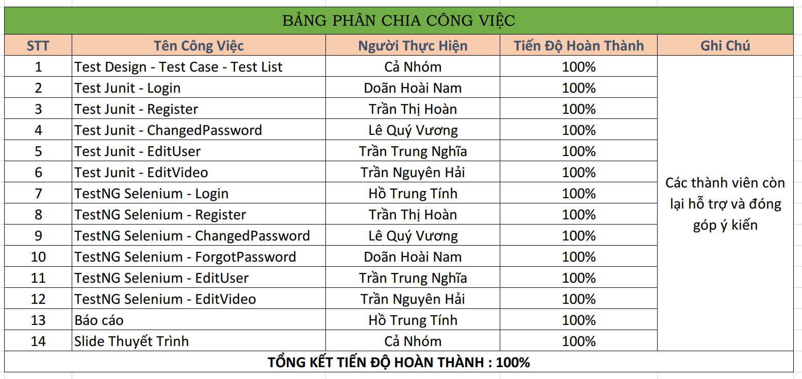
BẢNG PHÂN CÔNG

Slide 4
NỘI DUNG CHÍNH
PHẦN 1 : SƠ LƯỢC VỀ WEBSITE
PHẦN 2 : GIỚI THIỆU SẢN PHẨM
Sơ lược về trang web.
Chức năng.
Sơ đồ thực thể.
Test Design – Test Case.
Unit Test.
TestNG - Test Selenium.
PHẦN 3 :
THUẬN LỢI - KHÓ KHĂN - HƯỚNG PHÁT TRIỂN

Slide 5


PHẦN 1 GIỚI THIỆU ĐỀ TÀI

Slide 6

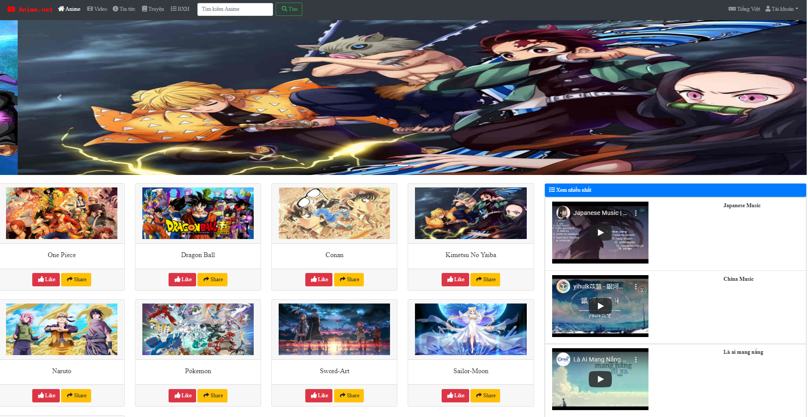
SƠ LƯỢC VỀ WEBSITE
Cấu trúc của trang web :
Trang chủ
Trang đăng nhập
Đăng kí tài khoản
Đổi mật khẩu
Quên mật khẩu
Quản lý User
Quản lý Video
Thống kê

Slide 7

CÁC CHỨC NĂNG
NGƯỜI SỬ DỤNG :
Xem phim
Yêu thích / Chia sẻ Video
Đăng kí
Đổi mật khẩu
Quên mật khẩu
Cập nhật thông tin
Đăng nhập
NGƯỜI QUẢN TRỊ:
Đăng nhập
Thêm / xóa / sửa User
Thêm / xóa / sửa Video
Xem thống kê

Slide 8
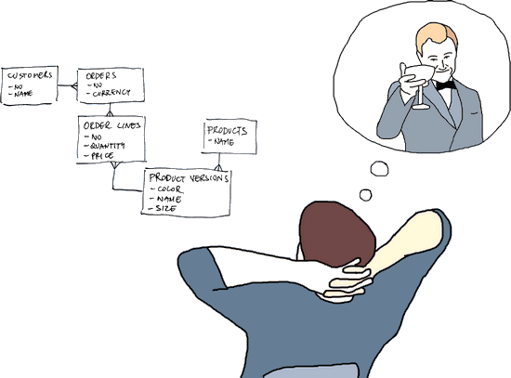
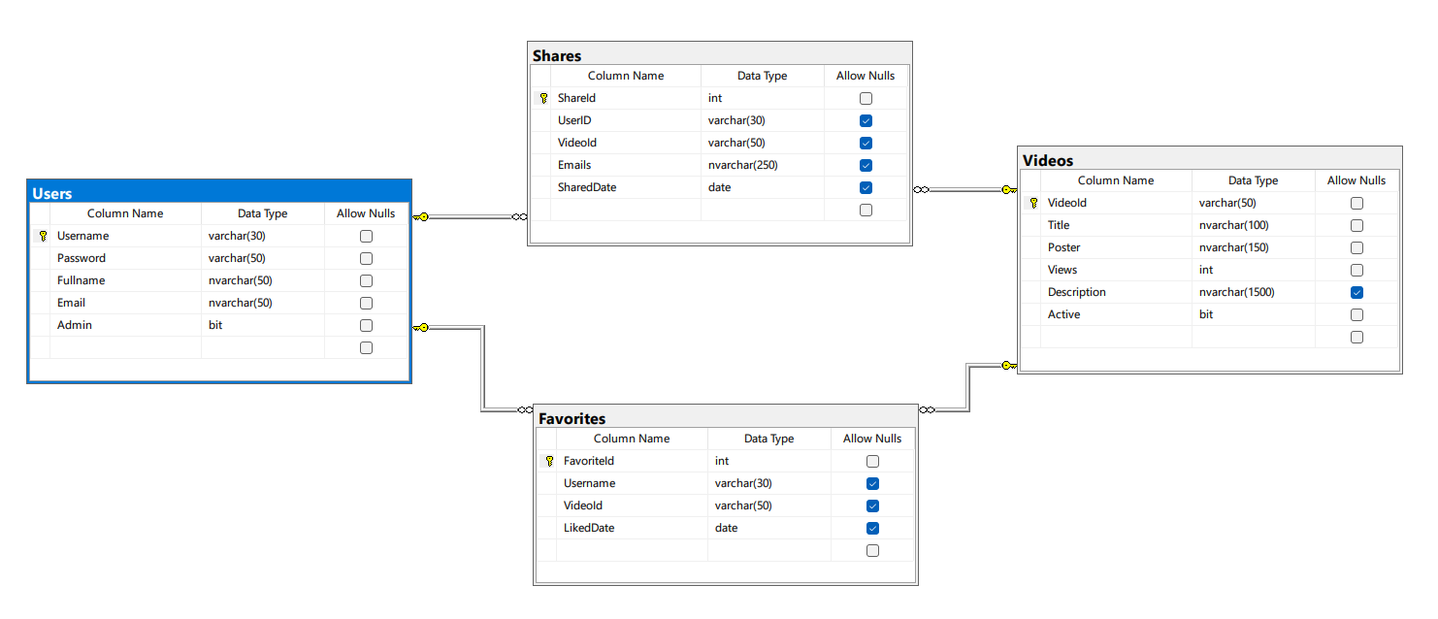
SƠ ĐỒ THỰC THỂ

Slide 9

PHẦN 2 GIỚI THIỆU SẢN PHẨM

Slide 10
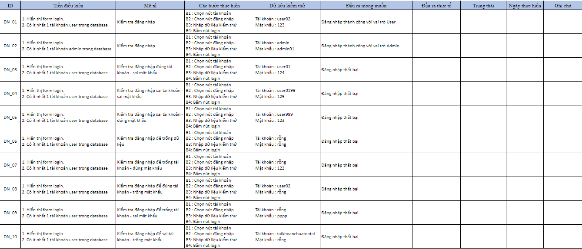
TEST CASE ĐĂNG NHẬP

Slide 11
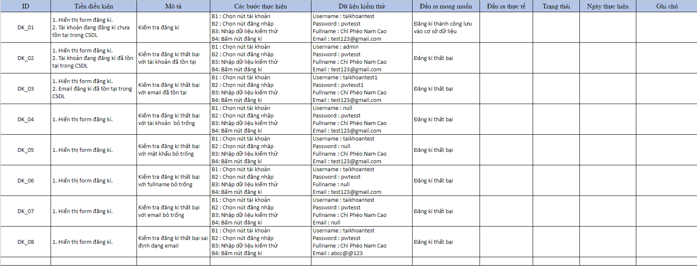
TEST CASE ĐĂNG KÍ

Slide 12
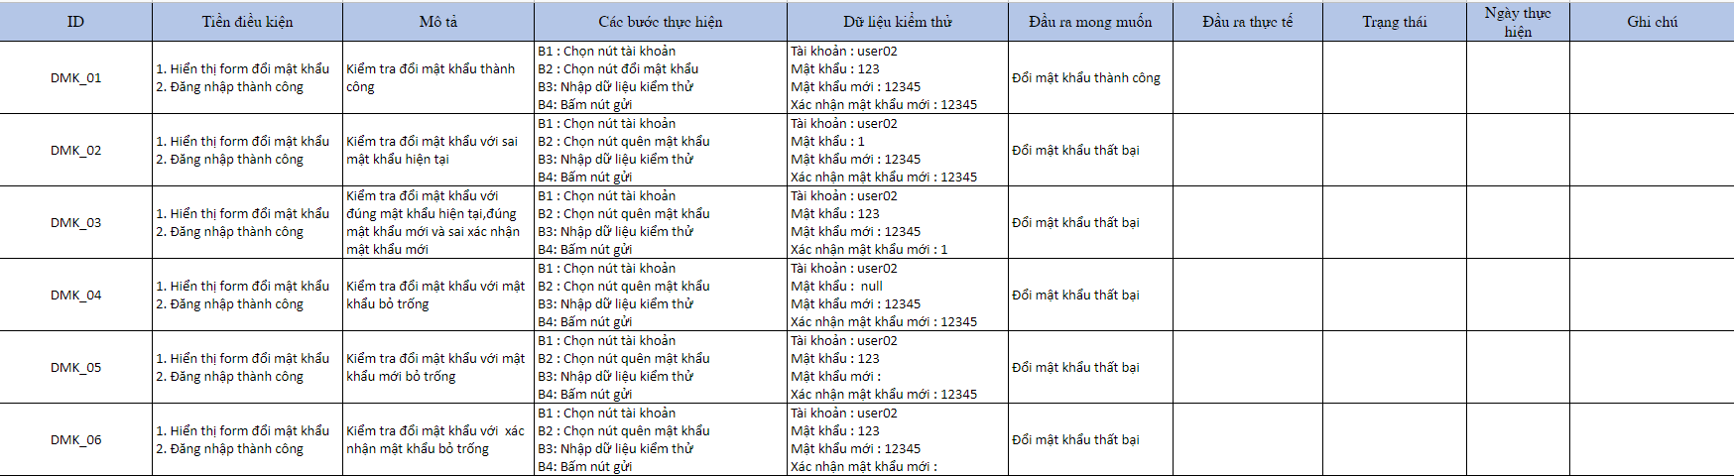
TEST CASE ĐỔI MẬT KHẨU

Slide 13
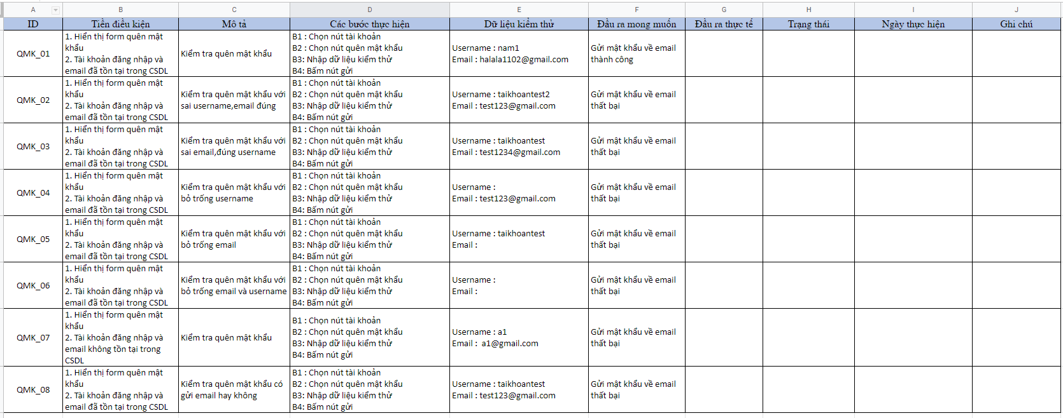
TEST CASE QUÊN MẬT KHẨU

Slide 14
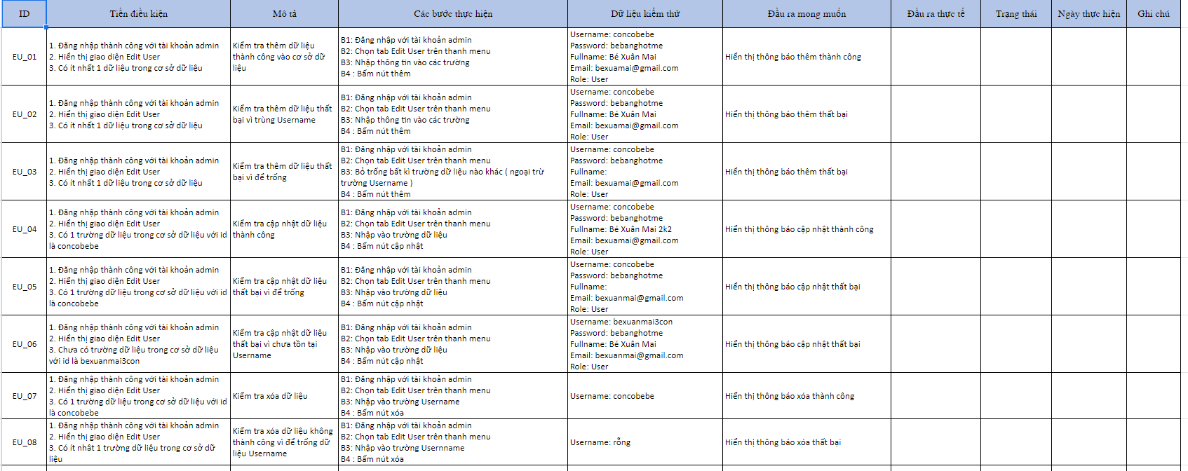
TEST CASE EDIT USER

Slide 15
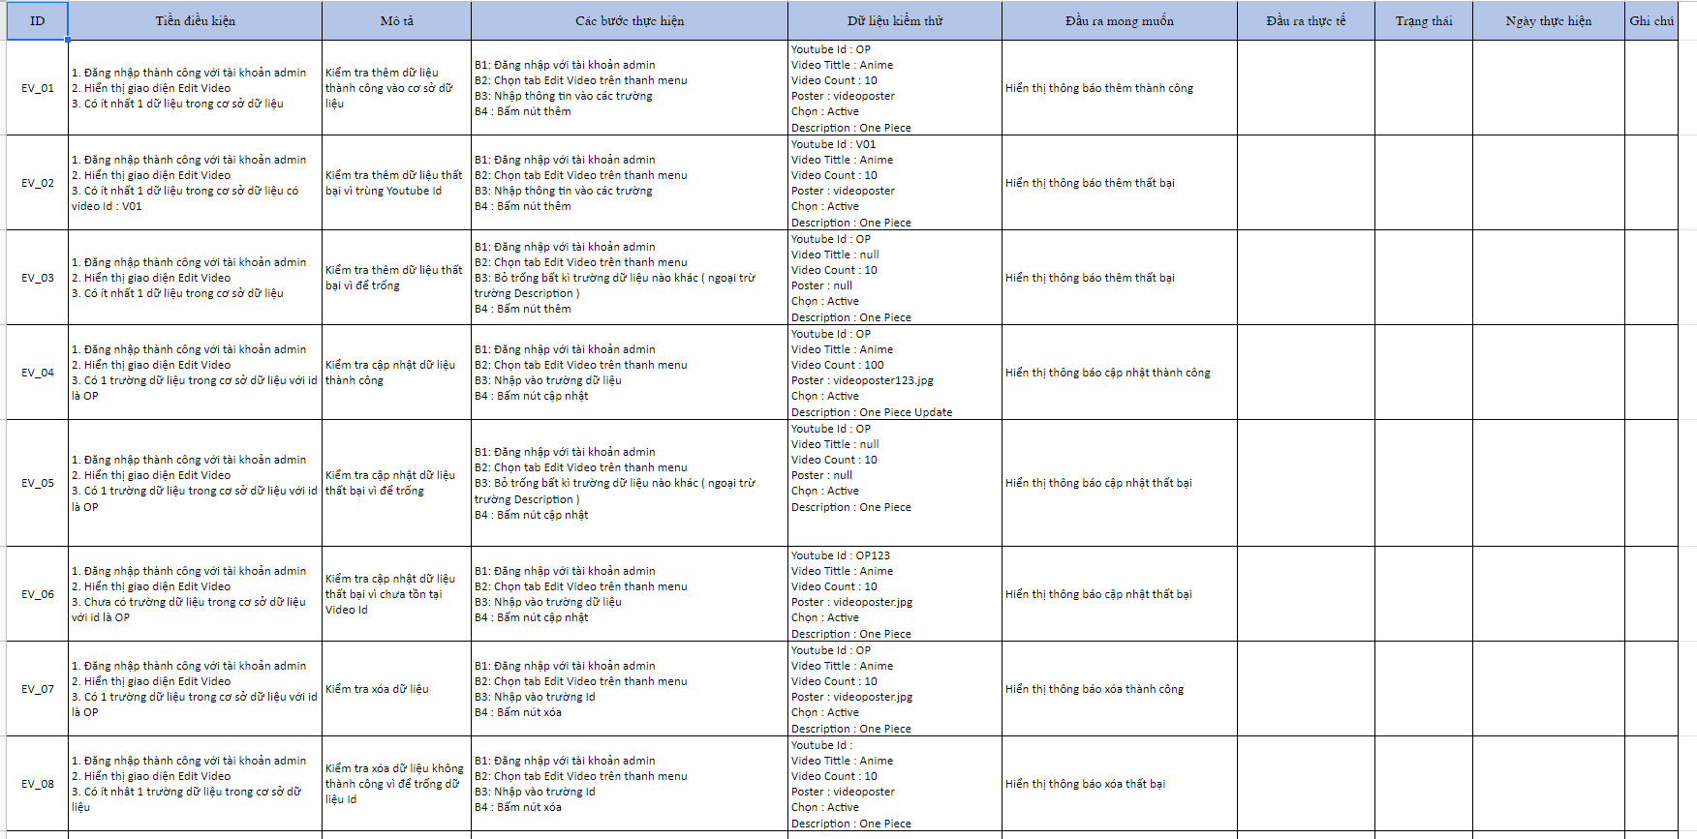
TEST CASE EDIT VIDEO

Slide 16

UNIT TEST
Sử dụng thư viện JUnit 5.
Thực hiện test các class DAO.
Đăng nhập
Đăng kí
Đổi mật khẩu
Edit User
Edit Video

Slide 17
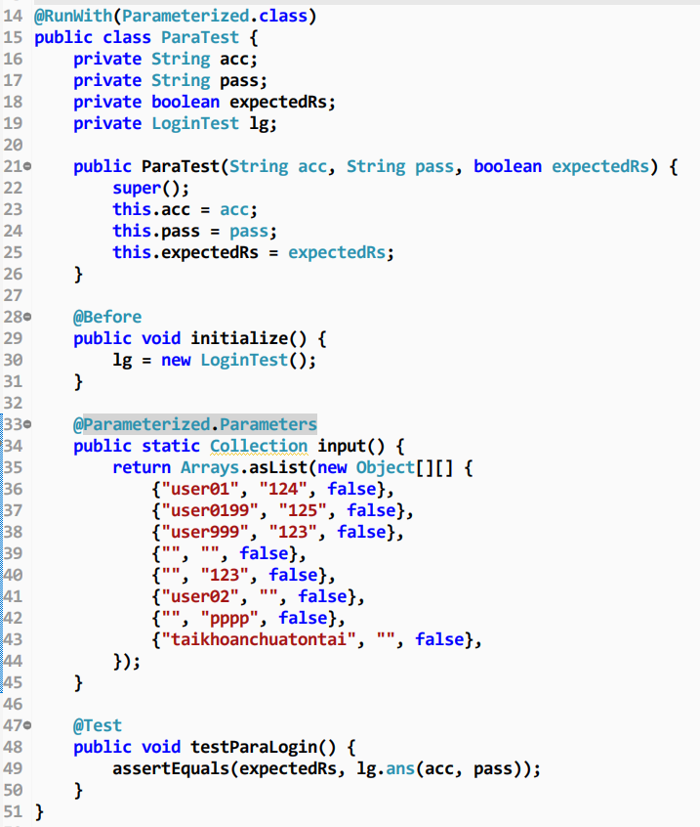
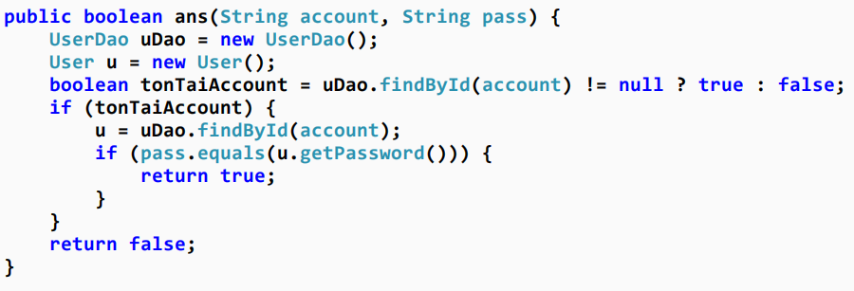
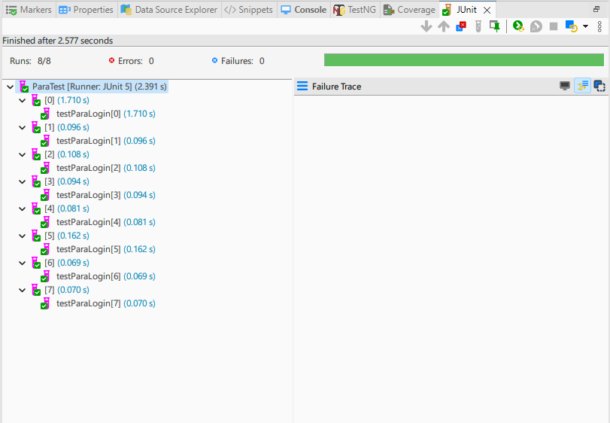
LOGIN

Slide 18
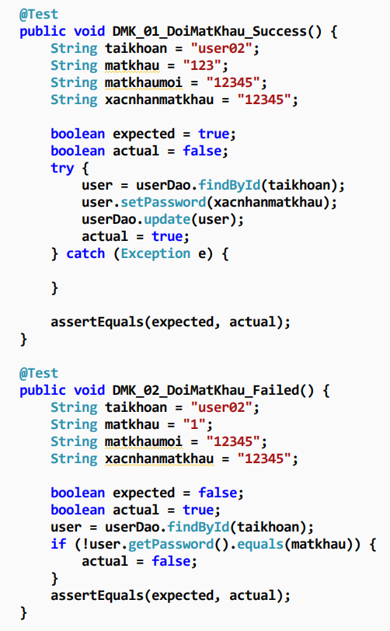
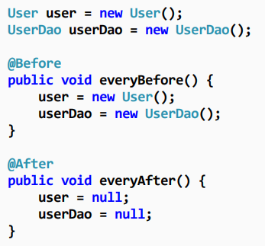
CHANGED PASSWORD

Slide 19
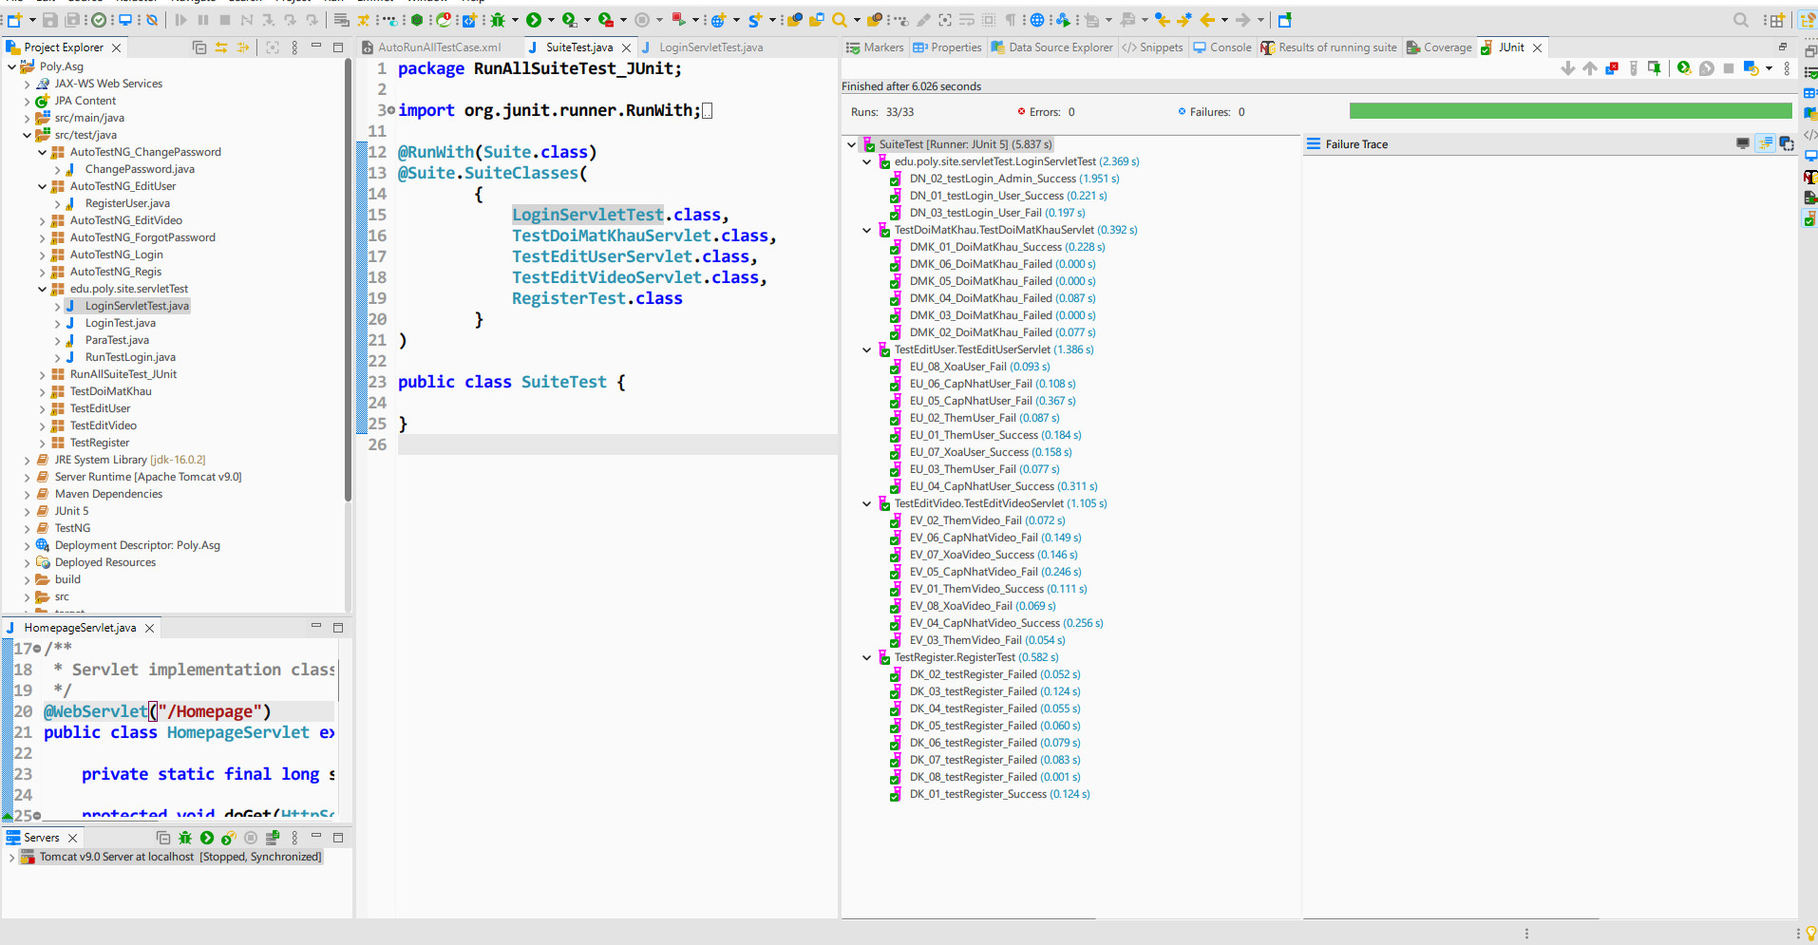
SUITE TEST

Slide 20

TESTNG - SELENIUM

Slide 21
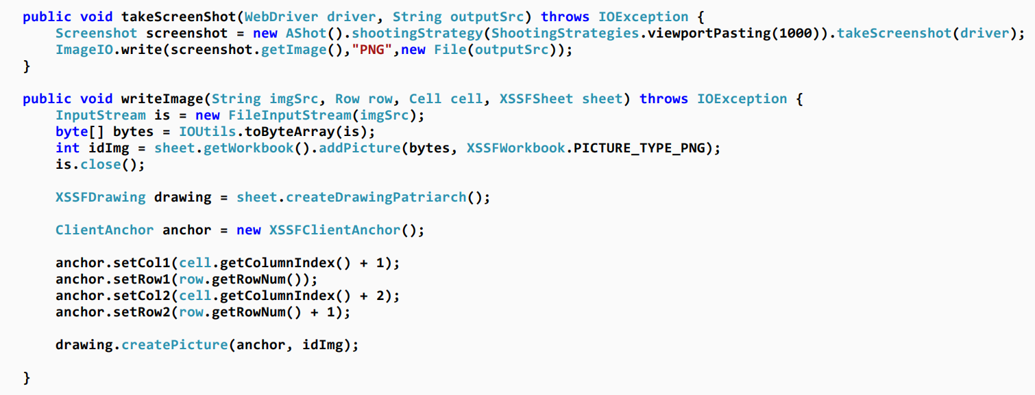
CHỤP ẢNH

Slide 22
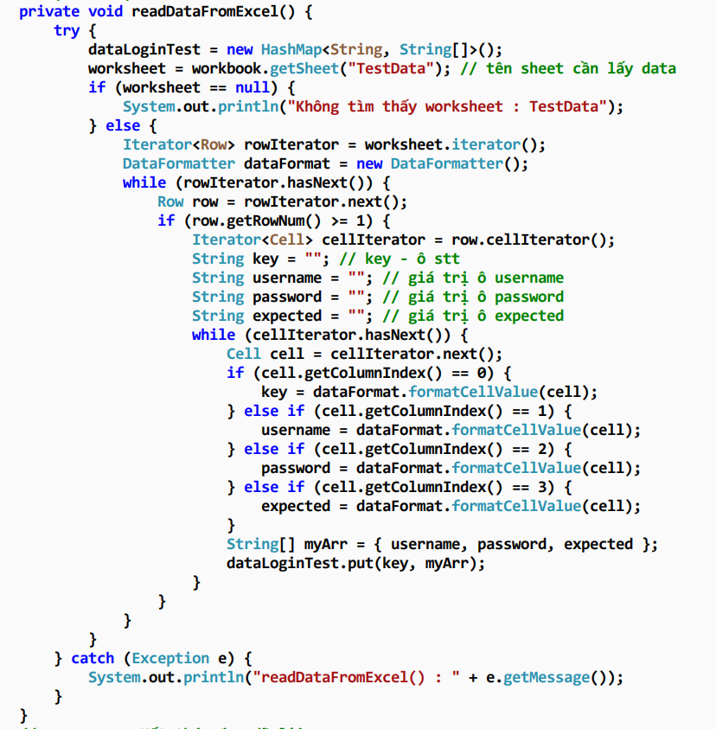
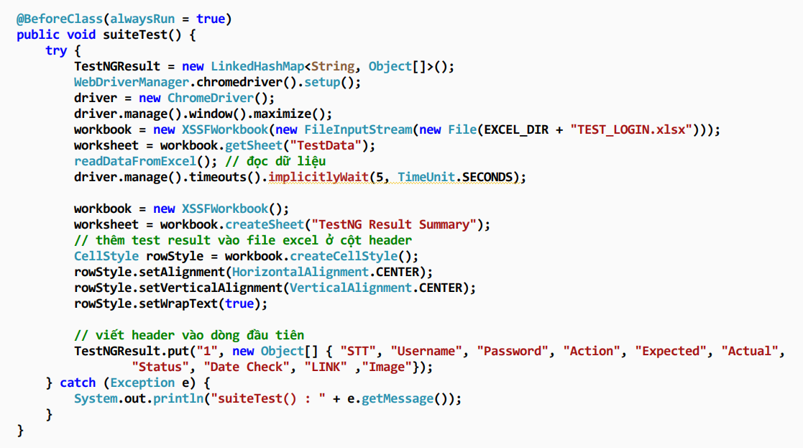
ĐỌC FILE EXCEL

Slide 23
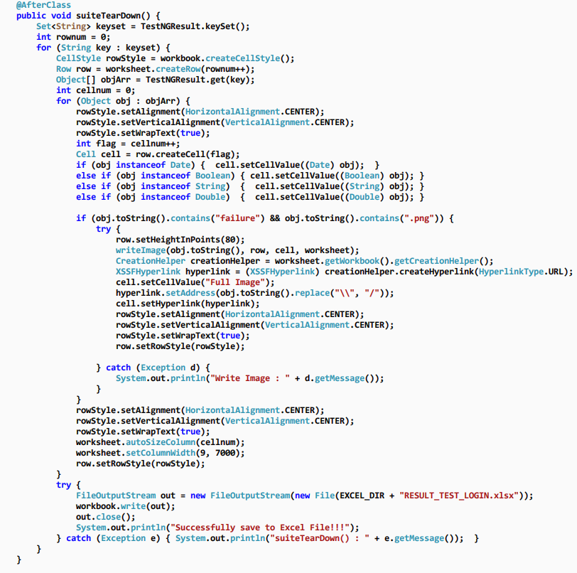

XUẤT FILE EXCEL

Slide 24
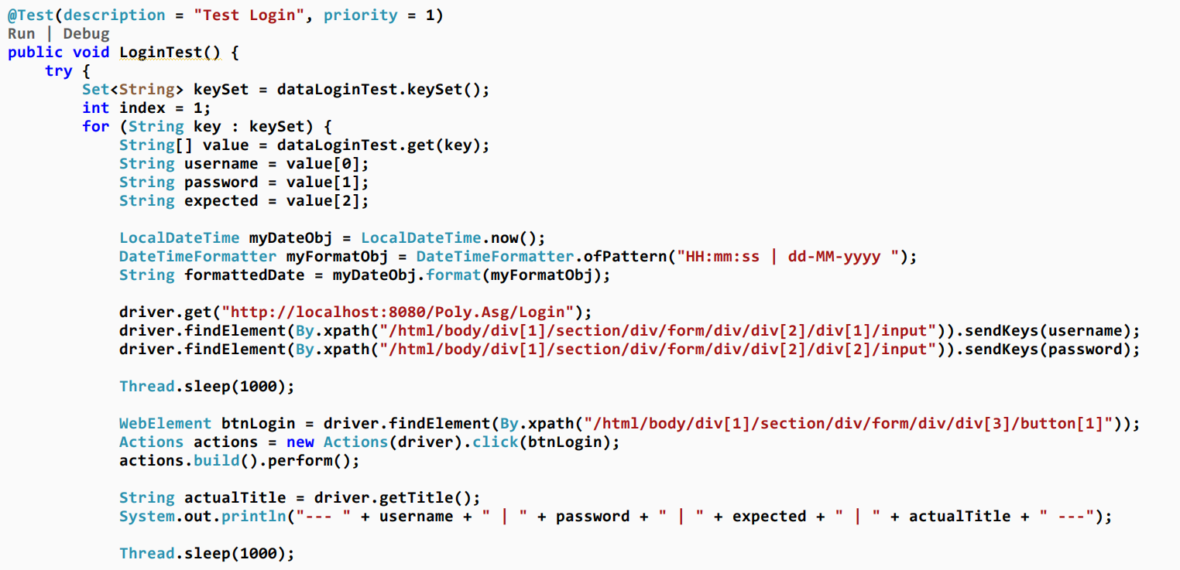
LOGIN TEST

Slide 25
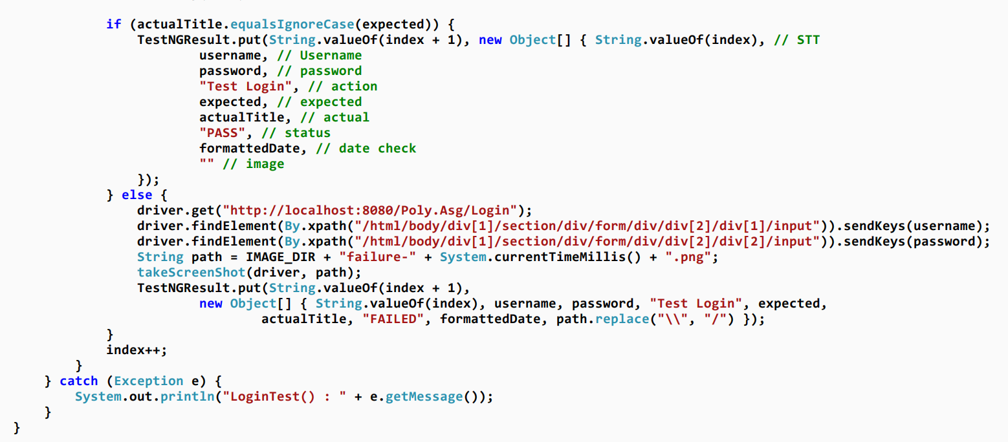
LOGIN TEST

Slide 26
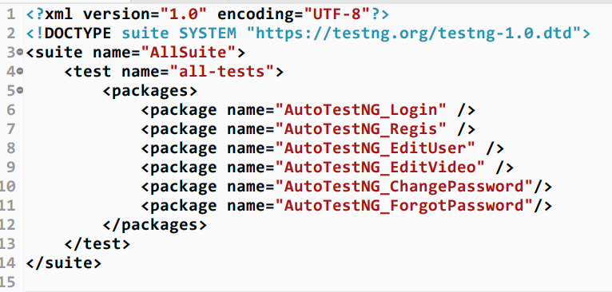

SUITE TESTNG

Slide 27

DEMO

Slide 28
Báo cáo kết quả
UNIT TEST
TESTNG + SELENIUM

Slide 29




THUẬN LỢI – KHÓ KHĂN
THUẬN LỢI
KHÓ KHĂN
Được giảng viên hướng dẫn gợi ý và chỉ dẫn.
Có nguồn tài nguyên tham khảo từ giảng viên
Các thành viên cùng hợp tác và góp ý phát triển.
Tình hình dịch bệnh nên nhóm chưa thể họp nhóm làm trực tiếp nên việc tao đổi thông tin còn hạn chế.
HƯỚNG PHÁT TRIỂN TRONG TƯƠNG LAI

Slide 30
KẾT THÚC
CHÂN THÀNH CẢM ƠN
QUÝ THẦY CÔ ĐÃ LẮNG NGHE

